Slide 1



Как анализ конкурентов помогает в SEO:
от стратегии к результату

Slide 2

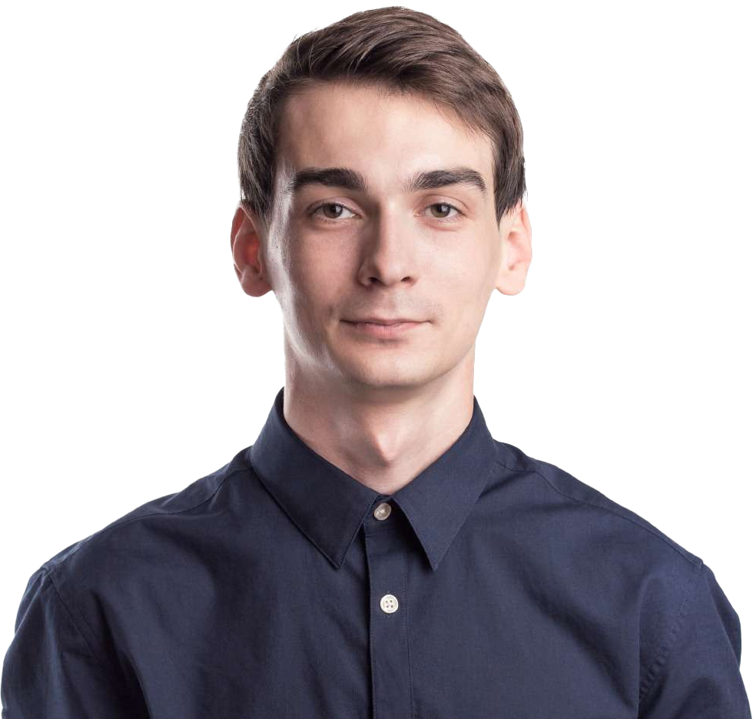
(входит в гк KIT SOLER)
Александр Сергеев
Group Head SEO
Мой опыт:
11 лет опыта в SEO и digital-проектах.
Агентство impulse.guru занимает 1 место
в номинации «Перспективные SEO-агентства» (по версии Ruward) и 2 место в рейтинге известности SEO-компаний (по версии SeoNews).
О себе:
Регулярный спикер ряда digital-конференций.
Преподаватель в Hawking School.
Работал с такими проектами, как «Деловая среда», банк «Точка», FINN FLARE, «Нетология», Skillfactory и т.д.

Slide 3















Наши клиенты:

Slide 4

О чём поговорим
Как разработать стратегию продвижения на основе анализа конкурентов.
Как составить семантическое ядро и структуру сайта, не тратя много времени.
Как продвинуться по низкочастотным запросам,
по инфозапросам и в конкурентной нише.
Как получить максимум от SEO исходя из анализа конкурентов.

Slide 5

Главная мысль
Без грамотной стратегии практически невозможно добиться результата

Slide 6
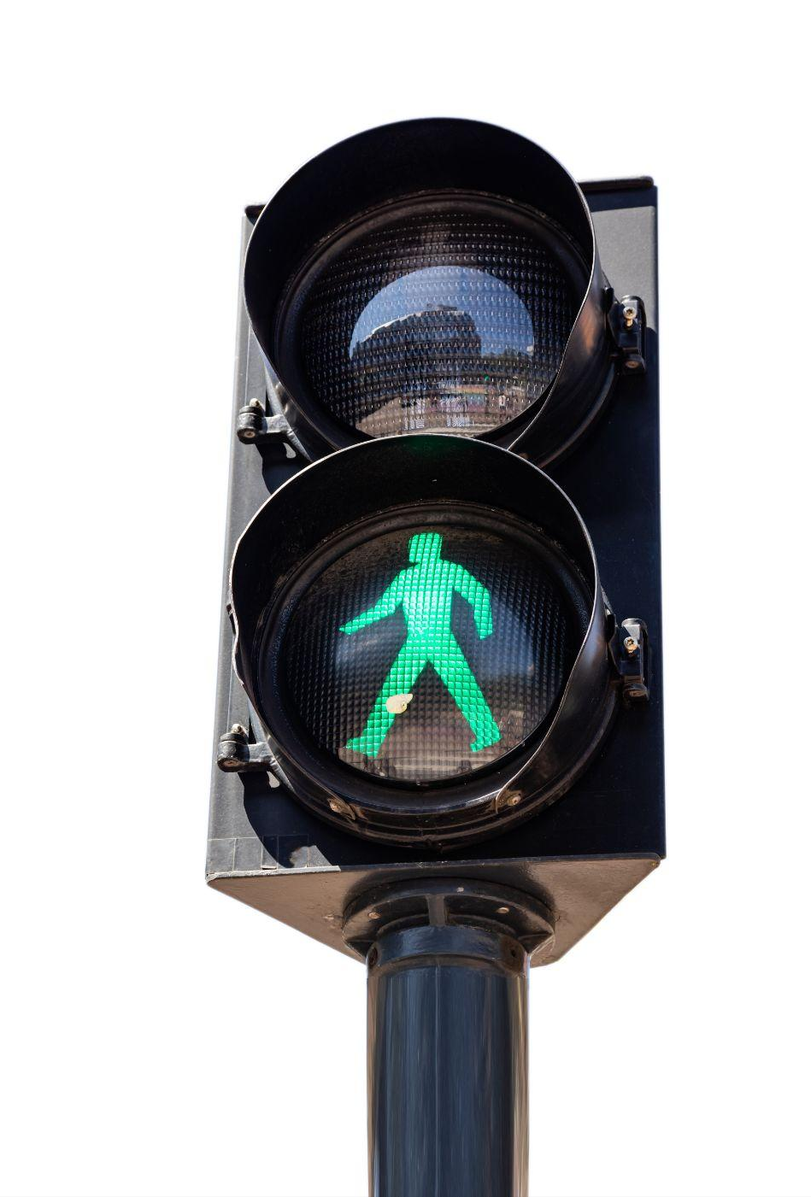
Процесс разработки стратегии продвижения на основе анализа конкурентов
Исследование и анализ
Оптимизация веб-сайта
Создание качественного контента
Поиск и создание бэклинков
Анализ и мониторинг результатов

Slide 7
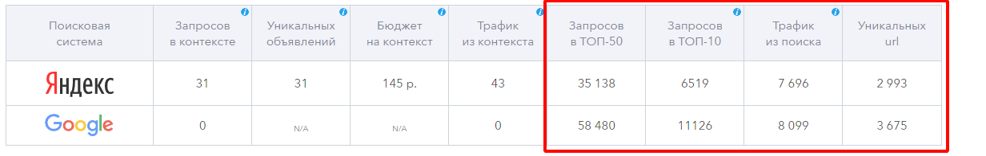
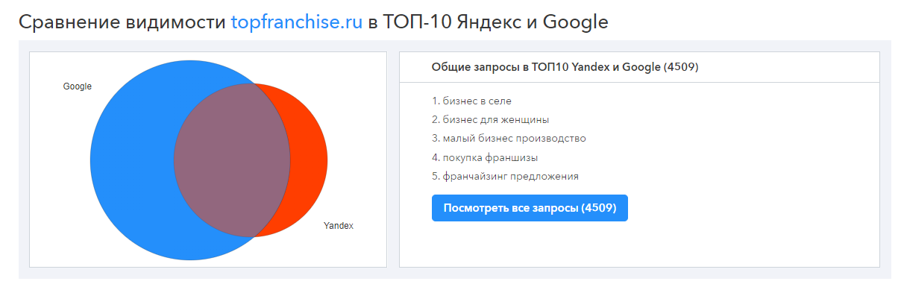
Как оценить текущее состояние сайта

Slide 8
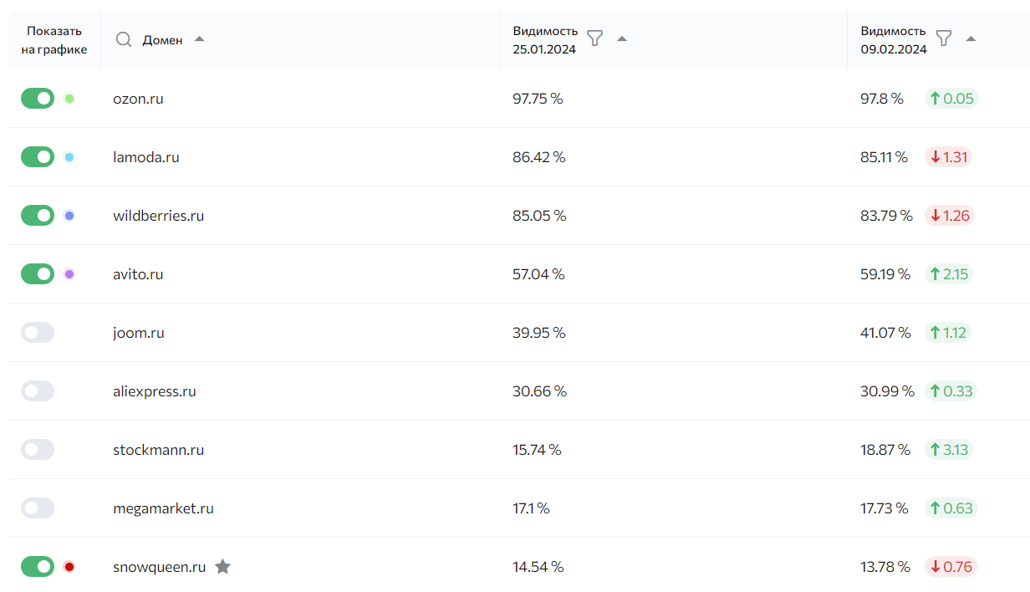
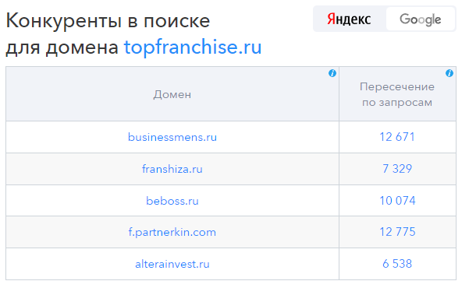
Находим конкурентов (в том числе
и неочевидных)

Slide 9
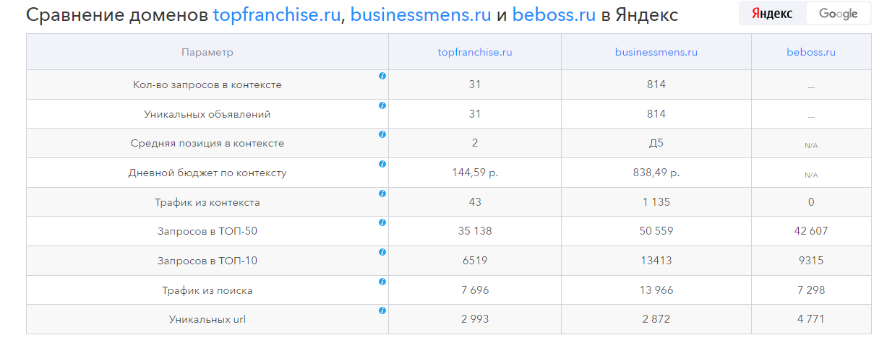
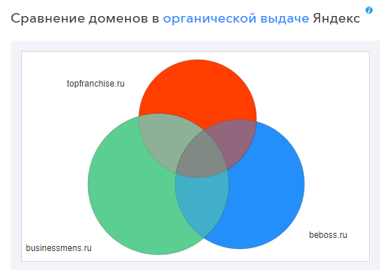
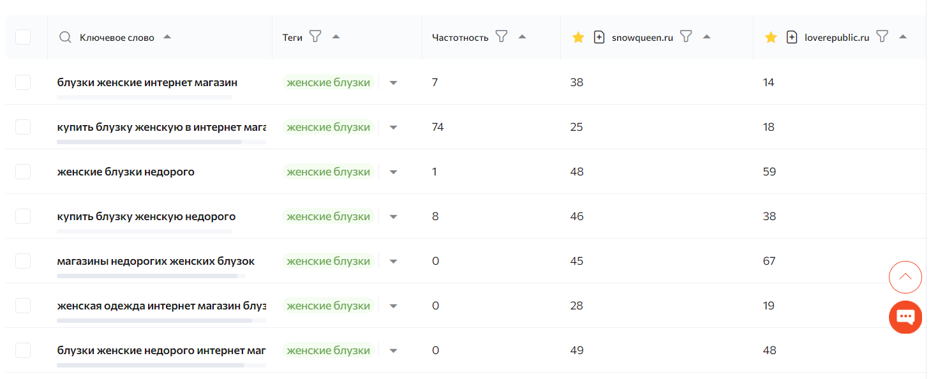
Сравниваем домены по ключевым
показателям

Slide 10
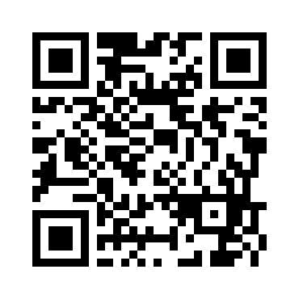
Проводим работы по сайту:
Комплексная оптимизация сайта,
Проверка технических параметров,
Создаем качественный контент,
Улучшаем пользовательский опыт,
Повышаем видимость сайта в ПС.
Чек-лист по тех правкам на сайте:
Анализ роботов и файла robots.txt
Проверка наличия и правильная настройка XML-карты сайта
Проверка скорости загрузки сайта
Проверка на переадресации
Проверка наличия и правильная настройка SSL-сертификата
Оптимизация структуры URL
Оптимизация Заголовков и мета-тегов
Проверка структуры сайта
Резервное копирование сайта
Тестирование совместимости с браузерами и устройствами

Slide 11
Анализ и мониторинг результатов
Шаг 1: регулярный мониторинг показателей эффективности
ключевые слова и позиции,
объем трафика на сайте,
источники трафика,
конверсии и метрики эффективности.
Шаг 2: анализ роста трафика и конверсий
анализ изменений в ключевых словах, трафике и источниках трафика,
сравните текущие результаты с предыдущими данными,
оцените рост или спад трафика на вашем сайте, а также изменения
в конверсиях,
при необходимости сравните свои показатели с показателями конкурентов.
Шаг 3: корректировка стратегии (при необходимости)
на основе полученных данных, корректируйте стратегию развития
вашего проекта.

Slide 12
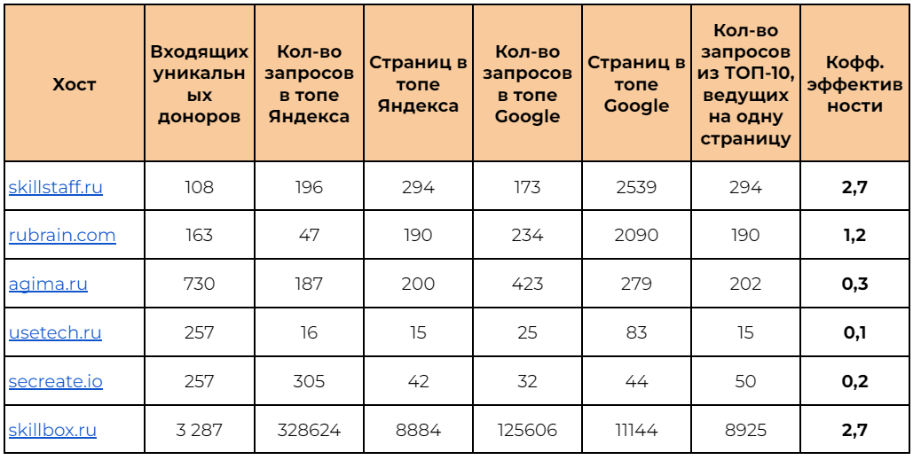
Используйте полученные данные
для составления SEO-стратегии
Оптимизируйте контент
Расширяйте ссылочный профиль
Мониторьте ключевые показатели проекта
Фокусируйтесь на каналах привлечения трафика

Slide 13
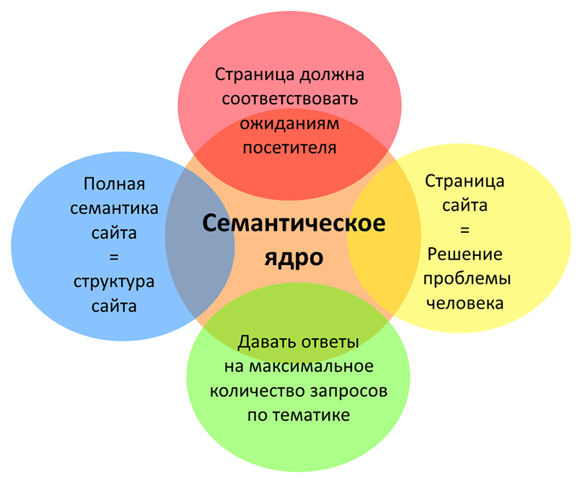
Составляем семантическое ядро
и структуру

Slide 14
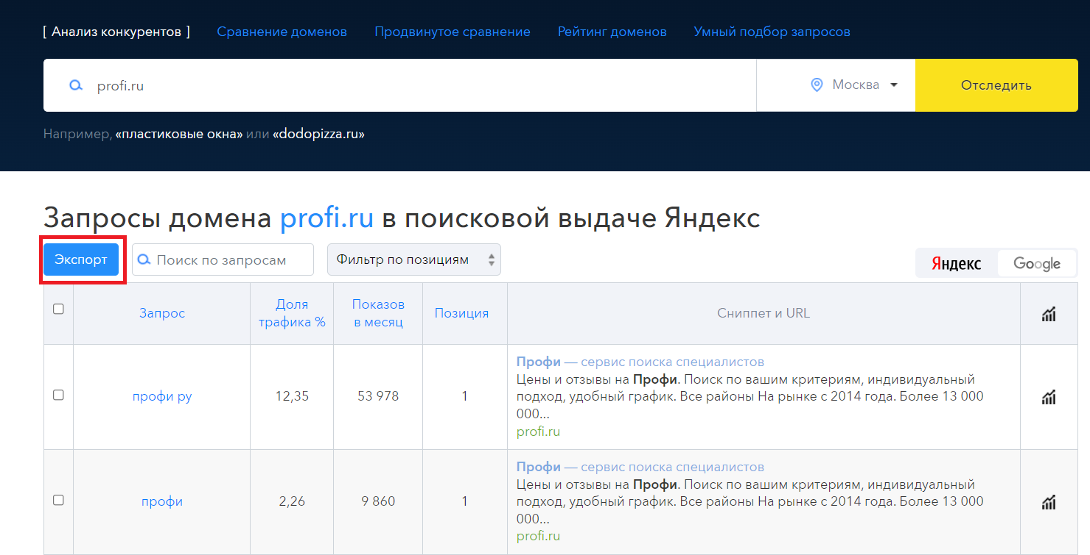
Как быстро собрать семантическое ядро

Slide 15
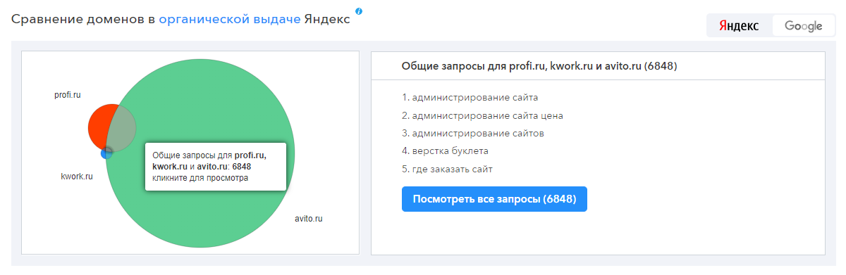
Парсим семантическое ядро конкурентов

Slide 16
Как продвинуться
по низкочастотным запросам,
по инфозапросам
и в конкурентной нише

Slide 17
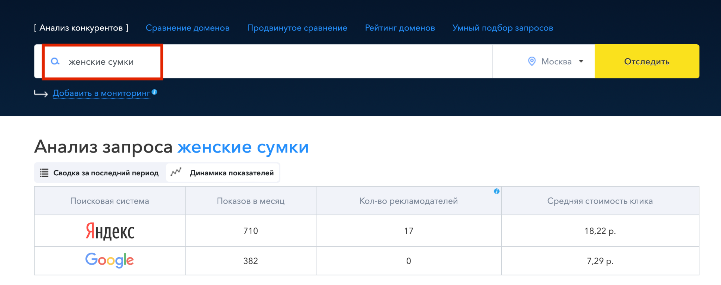
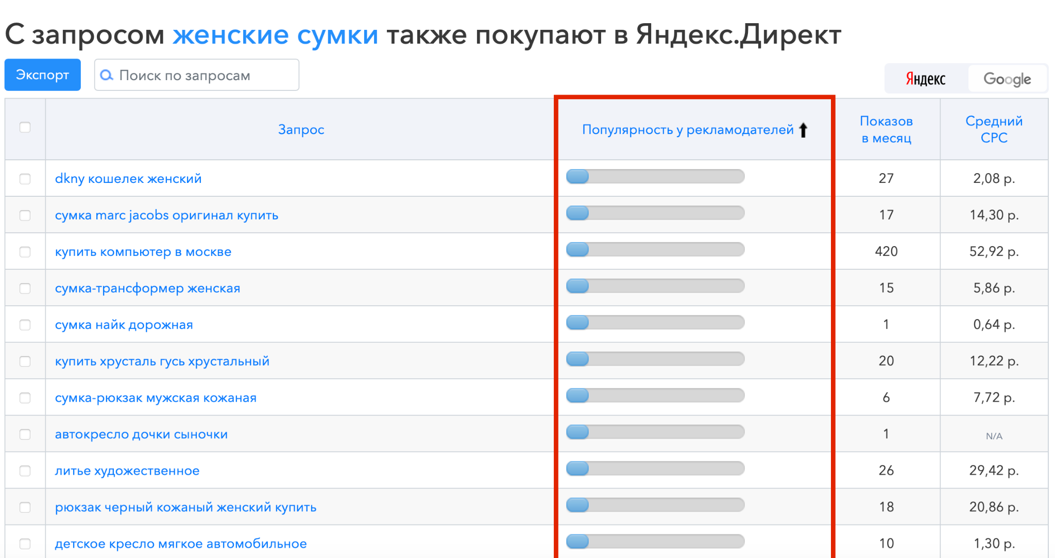
Низкочастотные запросы

Slide 18
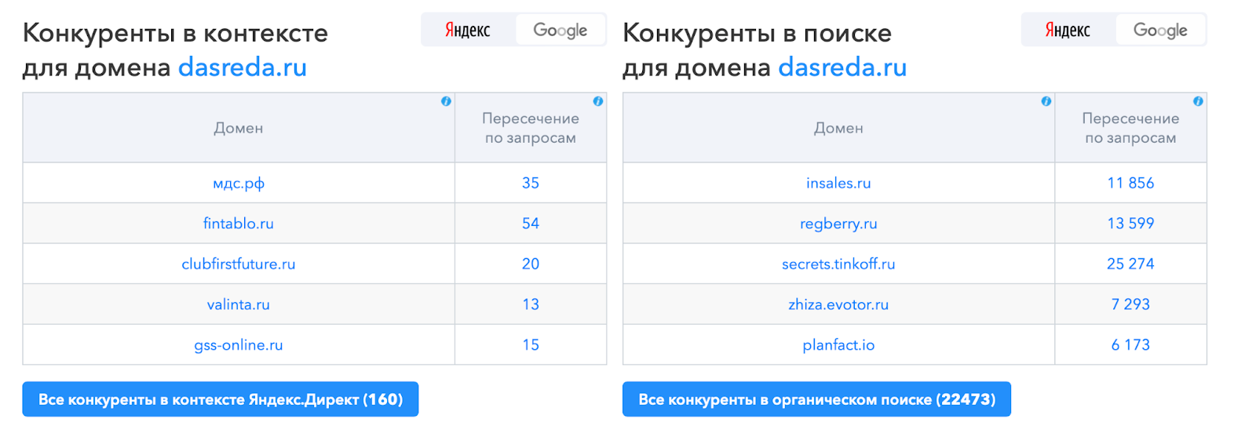
Трафиковый контент для блога на основе анализа конкурентов

Slide 19
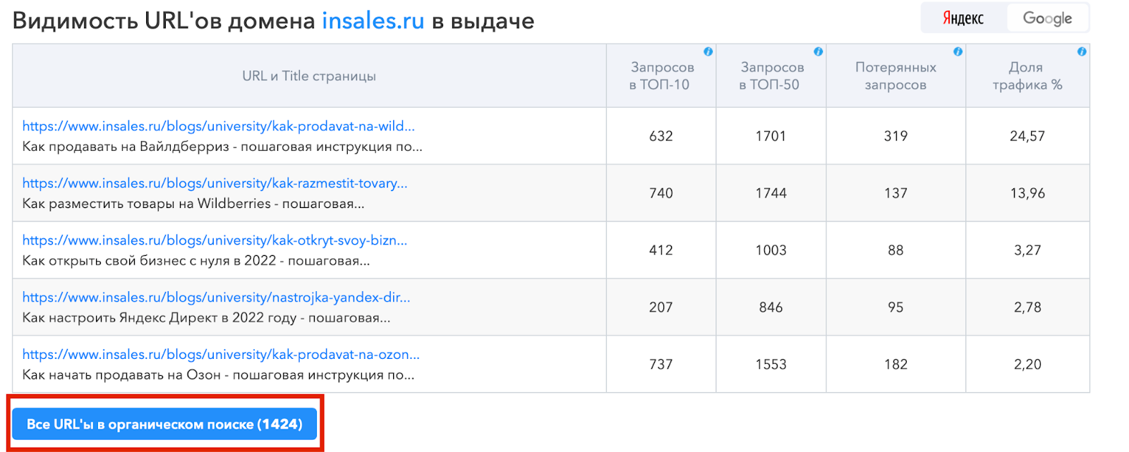
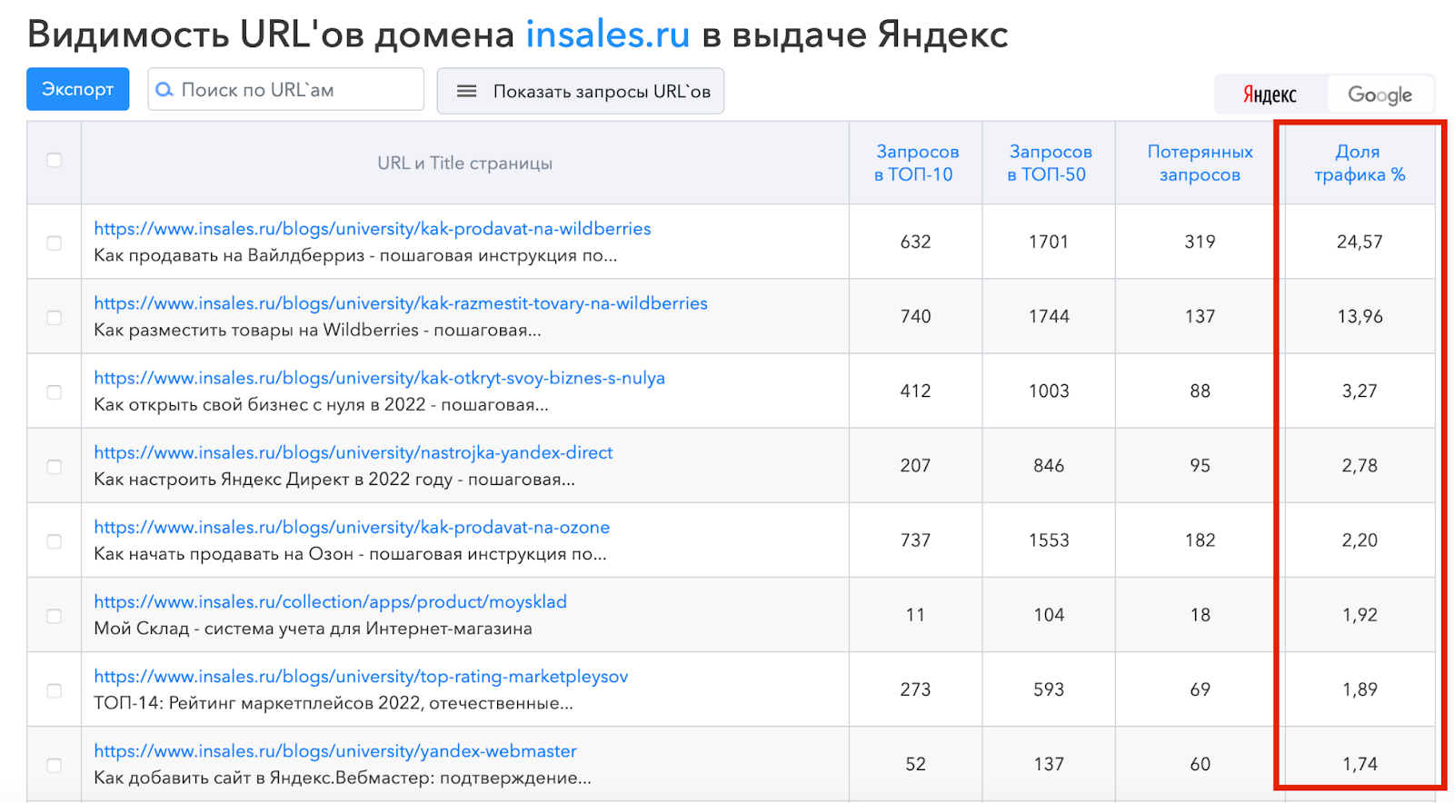
Определяем, на какие статьи конкурентов заходят чаще всего

Slide 20
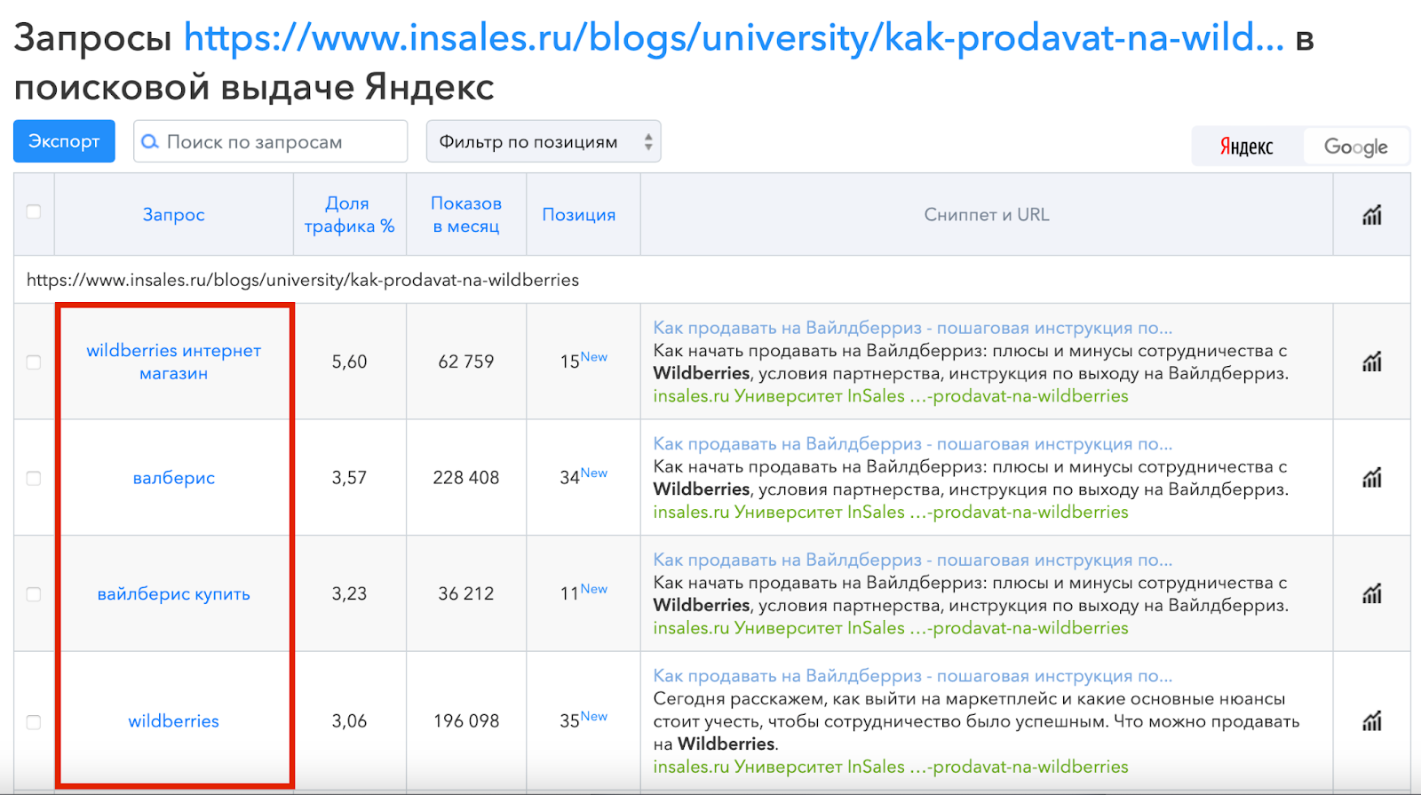
Определяем, по каким запросам продвигается статья

Slide 21

Используем данные анализа
Соберите ключевые слова
Оцените статьи конкурентов
Сравните с вашим контентом
Улучшайте качество
Добавляйте уникальные элементы
Делайте понятным для пользователей

Slide 22
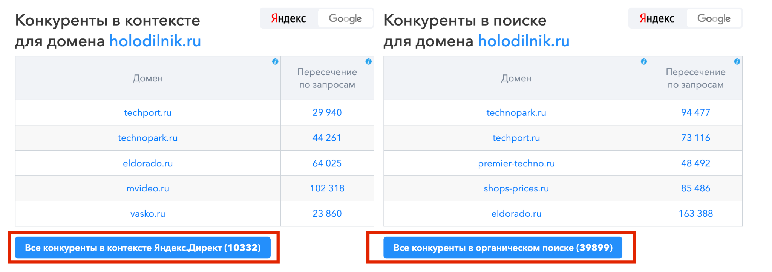
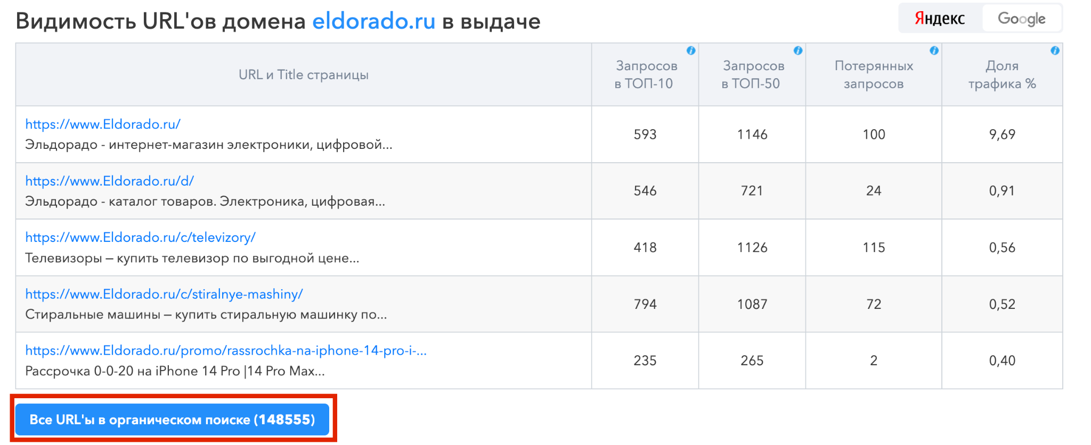
Конкуренты и их страницы, которые привлекают больше трафика

Slide 23
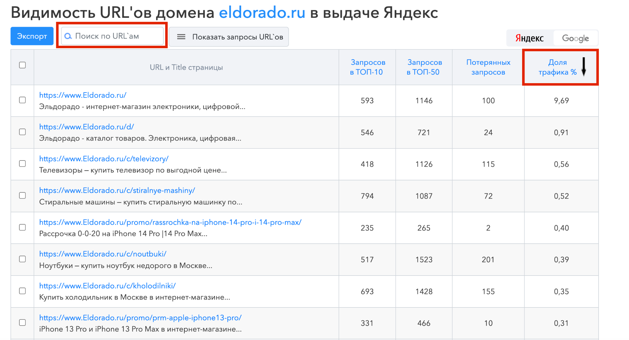
Конкуренты и их страницы, которые привлекают больше трафика

Slide 24
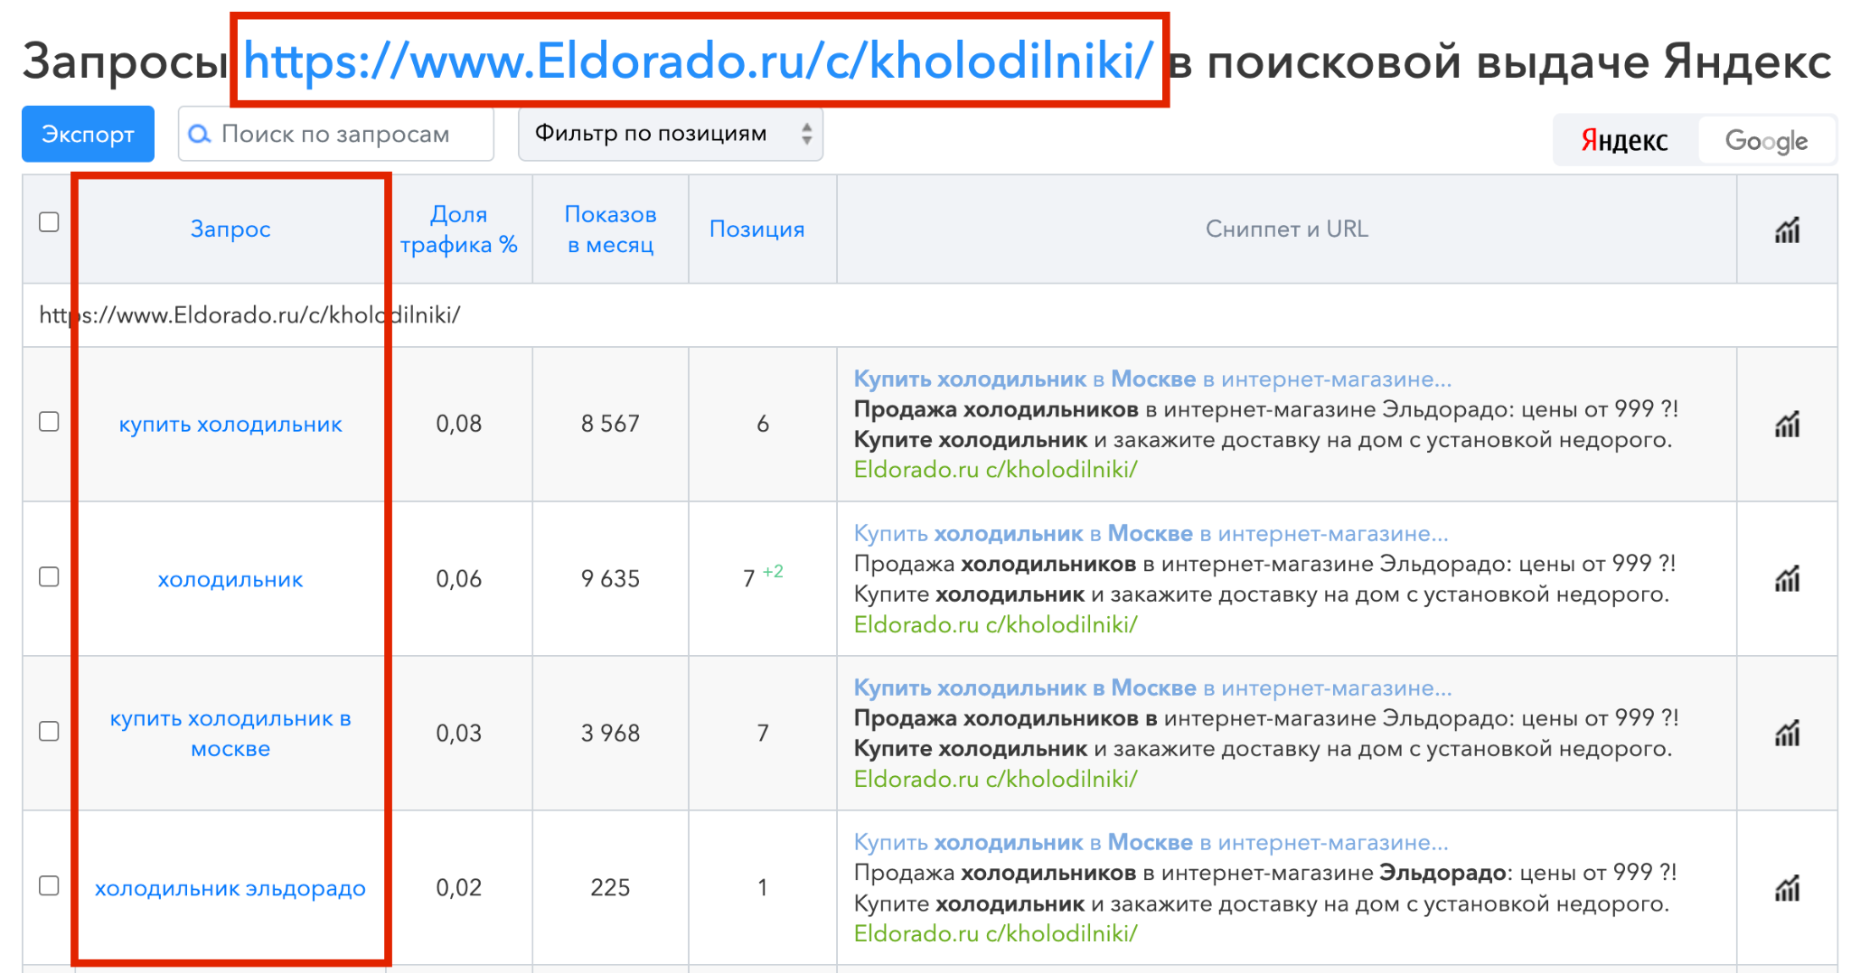
Конкуренты и их страницы, которые привлекают больше трафика

Slide 25
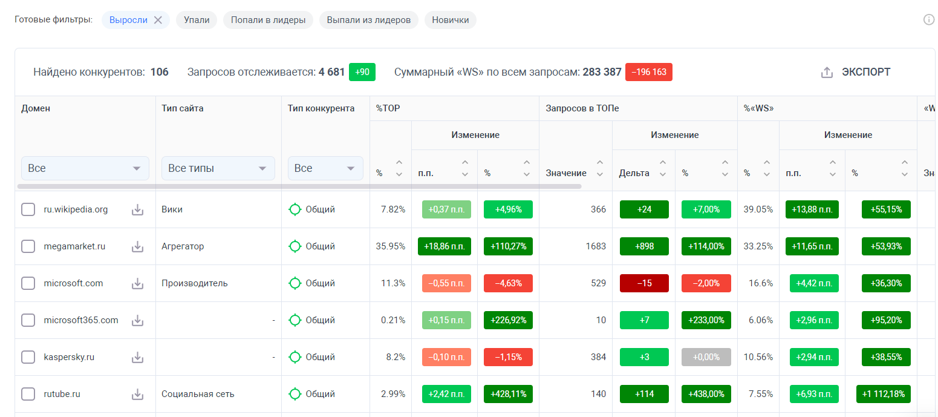
Как продвинуться в конкурентной нише

Slide 26
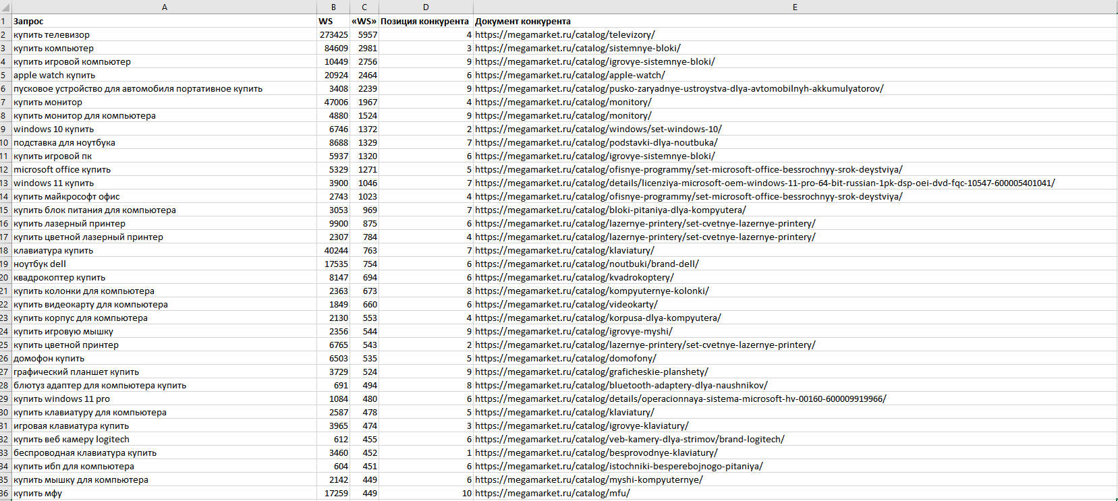
Как продвинуться в конкурентной нише

Slide 27
Заключение
Не нужно тратить много времени для «разгона» – анализ конкурентов даст вам порядок действий

Slide 28
Промокод для участников конференции All in Top 2024
в сервис spywords.ru
IMPULSE_SPY
*действует 2 недели (со дня конференции, до 6 марта)
*активирует бесплатный доступ к тарифу Unlim на 7 дней

Slide 29
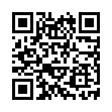



sales@soler.ru
soler.ru
Чат-бот с подарками

